Slide 1
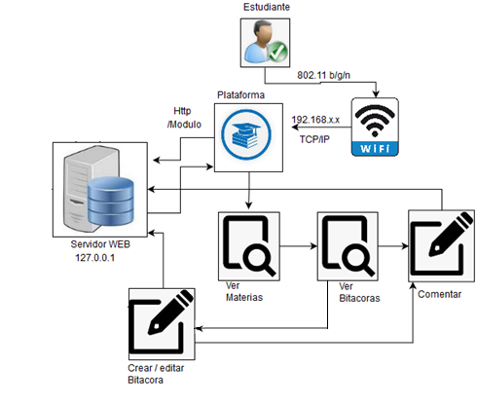
Diagrama de integración de sistemas/protocolos

Slide 2
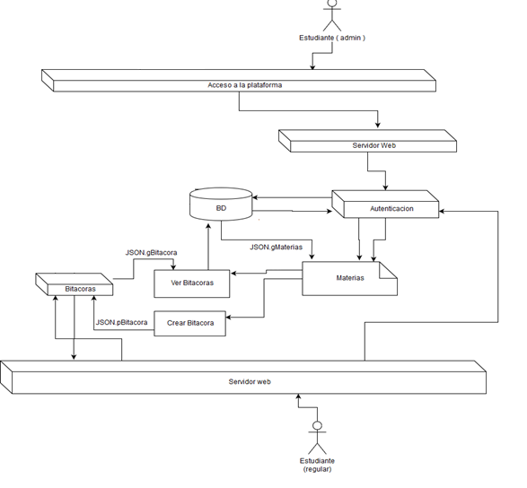
D I A G R A M A
M O D U L A R

Slide 3
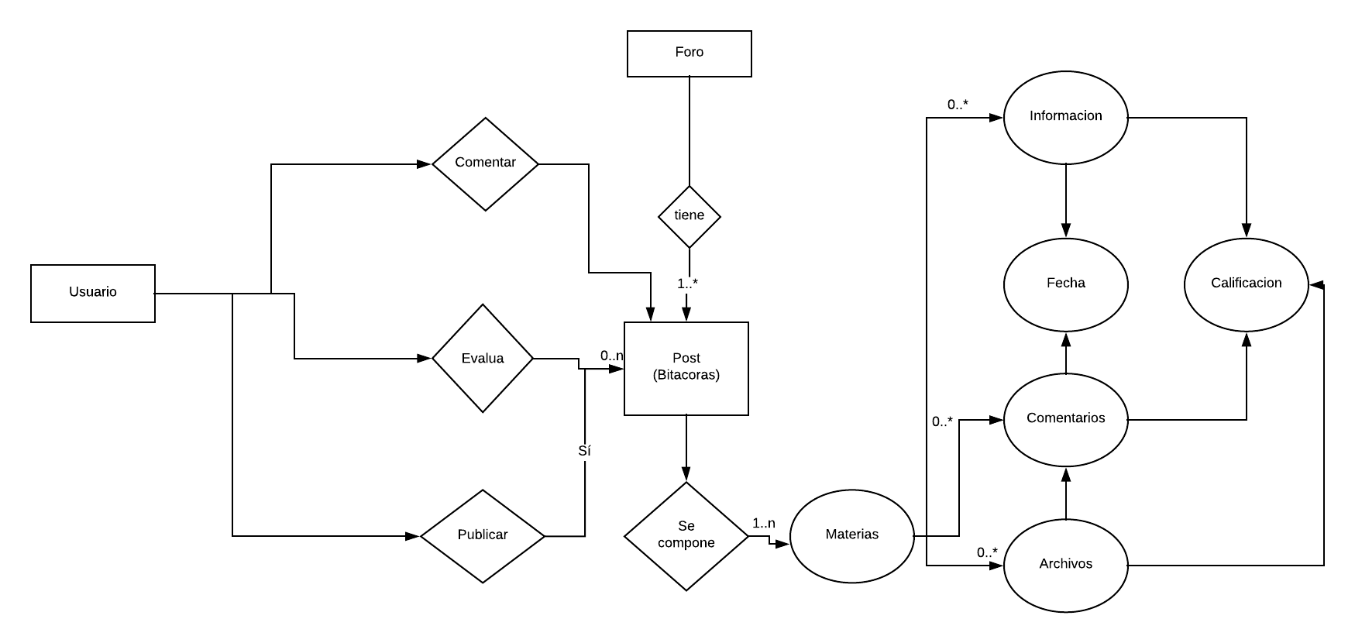
Modelo entidad- relacion

Slide 4
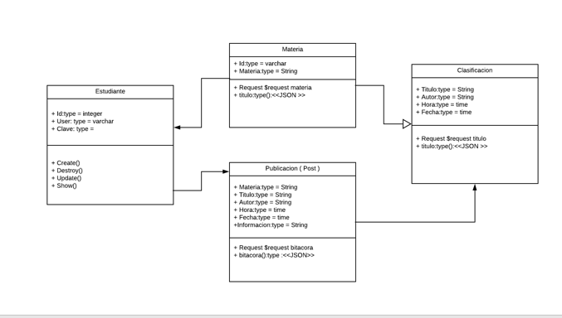
Diagrama UML

